Slide 1
Pour comprendre le Rotary

Slide 2

Les Origines
Le Développement
Les Missions
La Fondation
L’Organisation

Slide 3

Les Origines

Slide 4

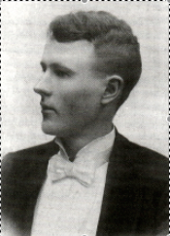
Paul Percy HARRIS
Il grandit dans un village de l’Amérique rurale où la solidarité et l’entraide du jeune peuple américain fonctionne bien.
Après avoir obtenu son diplôme de droit à 23 ans en 1891, il décide de « voir le monde » avant de s’établir…
Cinq années de folie : il est successivement :
Chasseur et pêcheur comme les pionniers dans l’Ouest
Reporter pour le San Francisco Chronicle
Journalier pour la cueillette de fruits en Californie
Enseignant au Los Angeles Business College
Acteur au Old Fifteeenth Street Theater de Denver
Portier de nuit dans un hôtel
Représentant en marbres et granit…

Slide 5

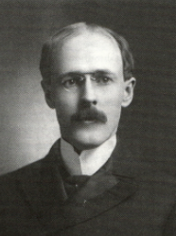
Il a 28 ans quand il arrive à Chicago le 27 février 1896.
Il a connu la faim, le froid, la solitude…
Il appris à ne compter que sur lui-même et son sens de l’humour
Il a vu des gens agir avec humanité, d’autres tricher et voler pour survivre.
Il sait que le monde est fait de cultures différentes, qui souvent ne se comprennent pas parce qu’elles ne se connaissent pas…
Il a bien changé, en ce jour où il s’inscrit comme avocat au barreau de Chicago.

Slide 6

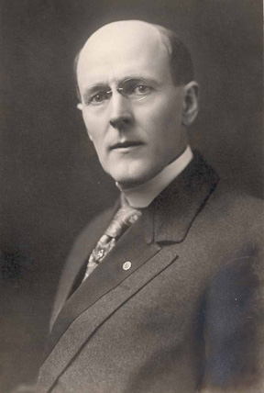
En 1905, Paul HARRIS a un cabinet qui marche bien, il a des relations professionnelles cordiales, mais aucun ami intime, et cela lui manque : il souhaite retrouver les liens de solidarité et d’amitié qui ont marqué son enfance dans cette petite ville du Vermont dans laquelle il a vu le jour…
Il s’en ouvre à l’un de ses clients, un grossiste en charbon nommé Silvester SCHIELE, à qui il confie son idée de créer un Club où des hommes d’affaires pourraient se rencontrer, nouer des liens d’amitié, et développer des relations professionnelles...
Ils en parlent ensemble à un ingénieur des mines, Gustave LOEHR, qui leur offre de se réunir dans son bureau, et propose à son tailleur, Hiram SHOREY de se joindre à eux…

Slide 7

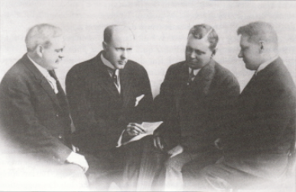
        Nous sommes le 23 février 1905
Chacun se présente et explique son parcours personnel.
Paul exprime le vide qu’il ressent de ne pouvoir se faire de vrais amis dans cette ville, son indignation devant un monde des affaires où tous les coups sont permis, et sa frustration de ne jamais savoir à qui faire confiance.
Il leur propose donc de créer un club fondé sur
« le type de coopération mutuelle et d’amitié informelle que nous avons tous connu dans nos villages… »

Slide 8

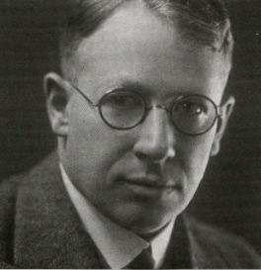
Ce club n’admettra qu’un seul membre par profession et uniquement ceux dont l’intégrité est garantie par les autres membres.
Les échanges de services professionnels pourront se faire en toute confiance et des liens d’amitié se noueront tout naturellement entre eux.
On décide alors de se retrouver 15 jours plus tard en essayant d’avoir proposé l’idée à d’autres membres potentiels.
Paul sollicite Harry RUGGLES, le jeune imprimeur qui lui fait son papier à lettre… Ce 5ème membre du club apprendra à chanter aux membres du Rotary, qu’il va servir pendant 55 ans…

Slide 9
Ils sont 7 à la seconde réunion, et 15 à la troisième, le 23 mars 1905, qui est la première véritable réunion de travail, avec à l’ordre du jour le choix d’un NOM pour le club naissant… Chacun y va de son idée, et on procède ensuite à un vote :
Chicago Fellowship, Chicago Circle, Chicago Civic Club
Booster Club, Friends in Business, FFF (food-fun-fellowship), Trade and Talk Club
the Blue Boys, the Conspirators, the Round Table…
Paul suggère alors plutôt the "Rotation Table", puisqu’on se réunit à tour de rôle dans les bureaux de chacun. Puis quelqu'un lance : "pourquoi pas Rotary Club ?"
Adopté à l'unanimité !!!

Slide 10
le 23 mars 1905, date fondatrice, on se dote également de règles simples :
il n'y aura pas de cotisation, mais une amende de 50 cents à ceux qui manqueront à leurs obligations (absence à une réunion par exemple)
l'admission d'un nouveau membre n'est possible que si aucun autre s'y oppose
on est admis au club pour un an seulement, et on n'est renouvelé chaque année qu'avec une majorité des trois-quart
on s'appelle par son prénom, on s'interdit toute blague déplacée, et toute discussion politique ou religieuse (sous peine d'amende)

Slide 11
Dès 1905, Paul a assigné au Club deux objectifs :
  la promotion des intérêts professionnels de ses membres
  la promotion de la camaraderie entre eux
Donald CARTER, membre du "Rotary One" en 1906 proposera en 1907 un troisième objectif :
  La promotion des intérêts de la ville de Chicago, du civisme, et de la loyauté parmi ses habitants
C'est la naissance de l'idéal de "SERVIR", qui donne lieu aux premières "actions d'intérêt public" :
  construction de toilettes publiques (1909)
  achat d'un cheval à un pasteur de campagne dans le besoin
  distribution de provisions dans les quartiers pauvres
  aide aux enfants handicapés

Slide 12
Le Développement

Slide 13

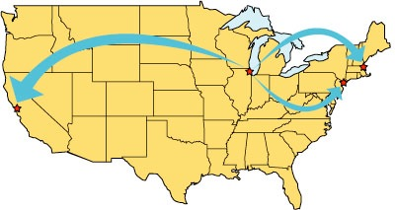
Le mouvement est lancé, et ne s'arrêtera plus :
Juin 1909 : Seattle et Los Angeles
Août 1909 : New York
Décembre 1909 : Boston
Janvier 1910 : Tacoma, Minneapolis et Saint Paul
Février : Saint Louis et La Nouvelle Orléans
Mai : Kansas City
Juin : Lincoln
Juillet : Detroit et Portland
Le 15 août 1910, il y a 1800 rotariens et 16 Rotary Clubs… 14 d'entre eux se réunissent à Chicago et créent la "National Association of Rotary Clubs of America", pour protéger le concept de Rotary, et coordonner leurs actions…

Slide 14
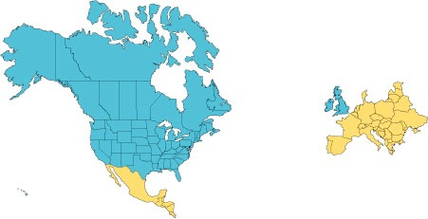
De 1911 à 1913, le développement du Rotary devient international et des clubs se forment au Canada, en Grande-Bretagne et en Irlande.
En 1912 naîtra l’Association Internationale des Rotary Clubs ( USA, Canada, Irlande, Grande-Bretagne), sous la présidence de Paul HARRIS.
Elle prendra le nom de ROTARY INTERNATIONAL en 1922
,

Slide 15

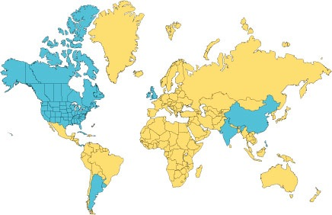
Le Rotary se développe en chiffres tout autant que sur le terrain. En 1920, le Rotary compte 45 000 membres et des clubs dans 12 pays (dont la Chine…)

Slide 16


Le Rotary club de La Havane (1916) fut le premier club hispanophone, prémisse du développement du Rotary en Amérique du Sud.
Mais il faut attendre 1923 pour voir la création du premier bureau international à Zurich et celle du premier club français à Paris !

Slide 17

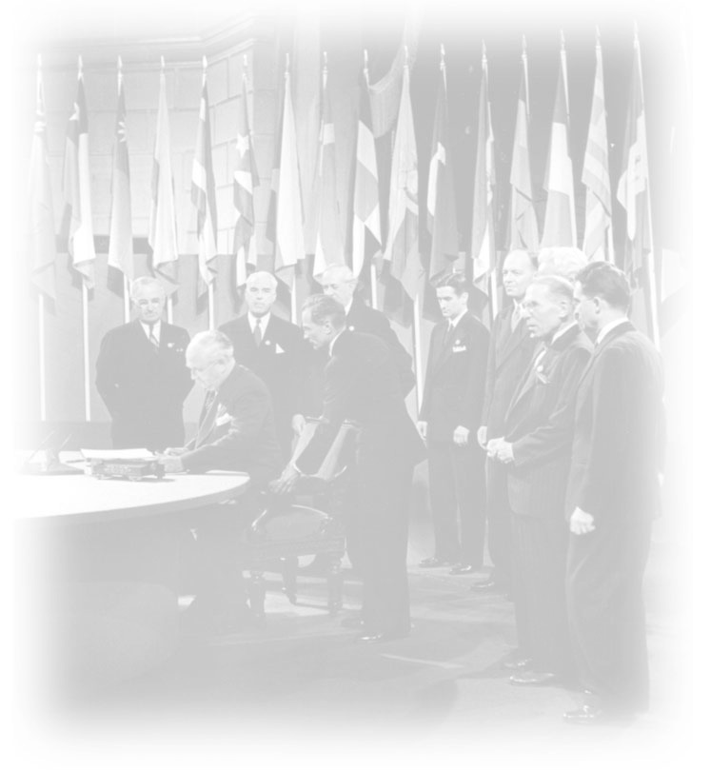

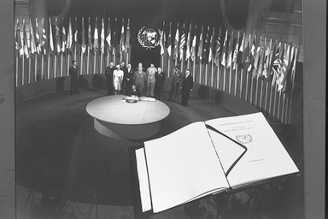
Malgré les aléas de la seconde guerre mondiale les idéaux rotariens perdurent. Ils vont prospérer durant l’après-guerre à une époque où l’on cherche à développer l’entente internationale et où le Rotary se réimplante dans de nombreux pays.
1945 : 50 Rotariens (sur 80) sont Délégués, Conseillers ou Consultants lors de la CONFÉRENCE DE CREATION DES NATIONS UNIES

Slide 18
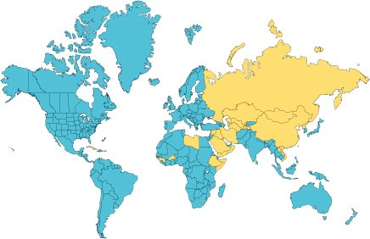
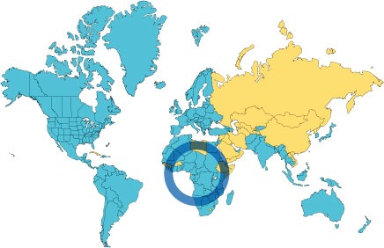
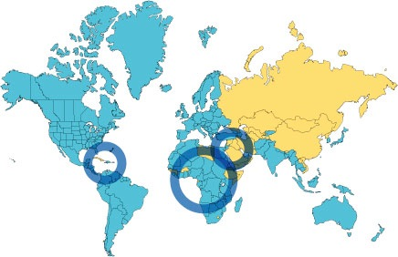
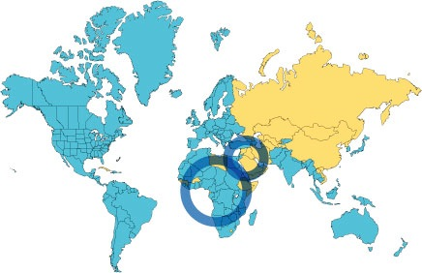
De 1950 à 1980, le Rotary s’étend,
en Afrique, au Moyen-Orient et dans les Caraïbes

Slide 19

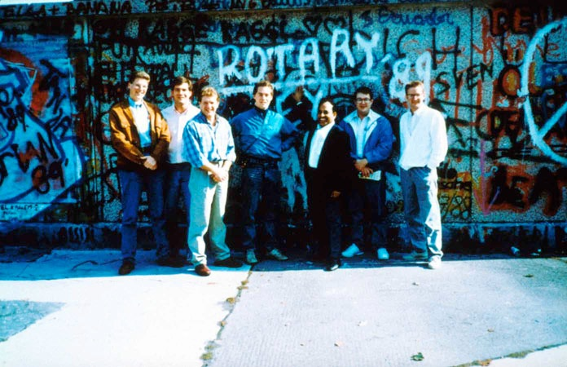
1989 : L’actualité internationale va permettre au Rotary de se réimplanter dans une région du monde d’où il avait été banni.

Slide 20
A la suite de l'éclatement de l’Union soviétique, des clubs se réimplantent en Hongrie, Pologne et République tchèque.
Léon LAUGEL (Club de Mulhouse) parcourt l’Europe entière pour susciter l’aide des rotariens pour aider à la création de clubs en Ukraine, en Biélorussie, en Pologne et en Russie .

Slide 21

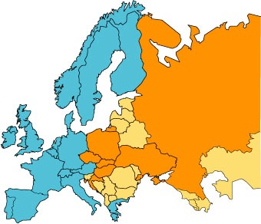
L’expansion des années 90 permet au Rotary de maintenir son effectif à une époque où de nombreux clubs déclinent.
Des clubs se créent en Russie, Croatie, Slovaquie, Ukraine et dans d’autres pays d’Europe centrale et de l’Est.

Slide 22

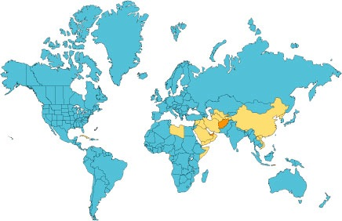
Aujourd’hui, le Rotary compte plus de 1,2 million
de membres avec des clubs dans 175 pays,
notamment, pour ne citer que les plus récents : les Émirats arabes unis, l’Afghanistan, le Timor-Leste, et en 2010 la Palestine….

Slide 23
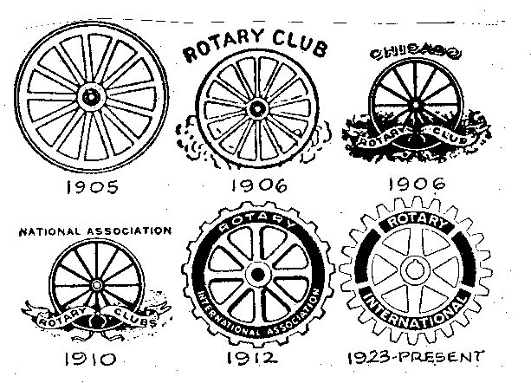

Le Rotary s’est inventé, au fil des années,

Slide 25








Slide 26

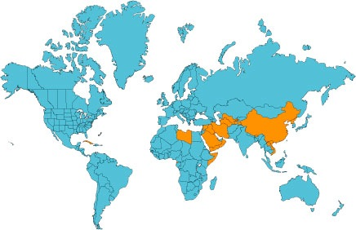
Le Rotary, centenaire en 2005,
se trouve dans tous les pays, où des clubs peuvent fonctionner librement comme entités apolitiques d’une organisation internationale

Slide 27
Les Missions

Slide 28
Ensemble, les Rotariens mettent leurs compétences au service des
causes les plus pressantes, chez eux mais aussi à l’étranger autour
de six axes :
-La Paix
-La Prévention des maladies
-L'accès à l'eau potable et l’assainissement
-La Santé de la mère et de l’enfant
-L'Alphabétisation et l'éducation de base
-Le Développement économique local.

Slide 29
Notre priorité est d'en finir avec la polio. Les membres des Rotary clubs y travaillent inlassablement depuis 1979 et notre objectif est presque atteint puisque la polio n'affecte désormais plus que trois pays.
Les dons au Rotary sont réinjectés dans nos actions locales et internationales. Le Rotary est une organisation responsable ; près de 90 % de ses fonds servent à financer ses programmes.

Slide 30
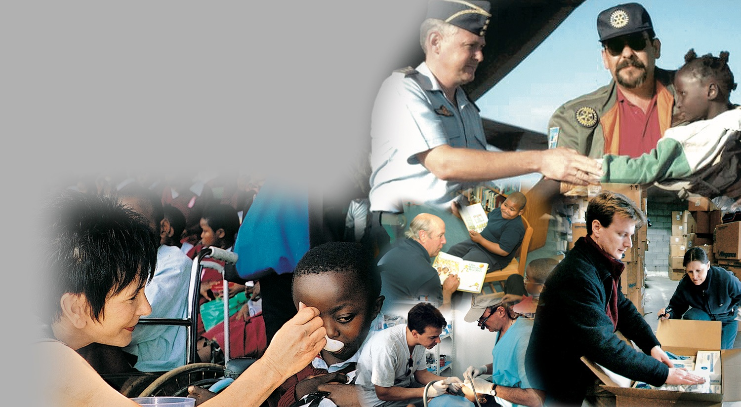
Le Rotary trouve de nouvelles possibilités d’étendre son action humanitaire et de développer l’entente internationale.

Slide 31
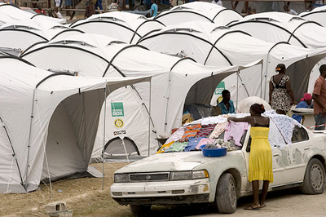
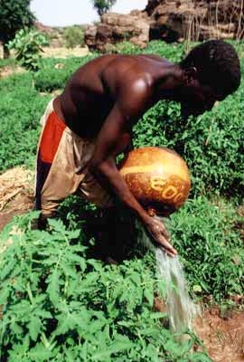
  SCOLARISER
  FORMER
  SOIGNER
  NOURRIR
  ENCOURAGER
  PARTAGER
  SECOURIR

Slide 32
Pour y parvenir, il s'est doté d'un outil extraordinaire :
la FONDATION ROTARY du Rotary International

Slide 33
La Fondation

Slide 34
1928 Création de La FONDATION ROTARY
En 1918, le club de Kansas City organise une collecte parmi ses membres pour faire un petit cadeau de remerciement à son Président sortant. Une fois le cadeau acheté, il reste 26,50 $, que l'on décide de verser à un Fond imaginé par Arch KLUMPH
Arch KLUMPH, on lui doit:
La création des Districts
La fonction de "Gouverneur", pour coordonner l'action des clubs, sans se substituer à l'autorité de leurs Présidents
    La Fondation
Il souhaite surtout doter le Rotary de moyens pour
"faire le bien dans le monde…"
et il crée un Fond de Réserve pour réaliser cet objectif

Slide 35


En 1928, le total des dons recueillis atteint 5 000 $, et le Fonds prend le nom de FONDATION ROTARY
En 1947, Paul HARRIS s'éteint. Un mouvement mondial de reconnaissance de son œuvre conduit les clubs à abonder à la Fondation, qui reçoit un million de $. Elle devient alors une vraie puissance financière au servir des valeurs défendues par le Rotary

Slide 36
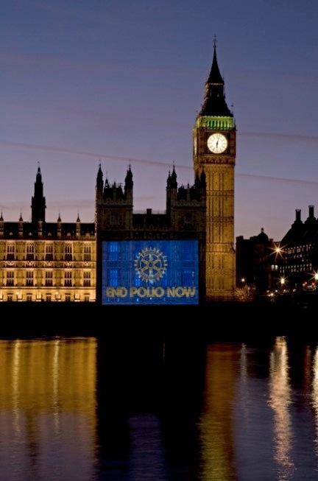

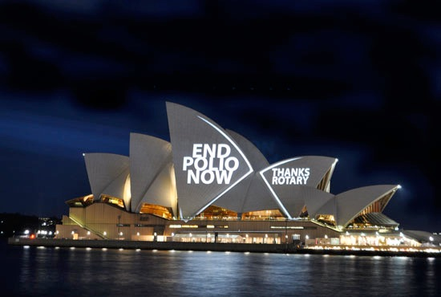
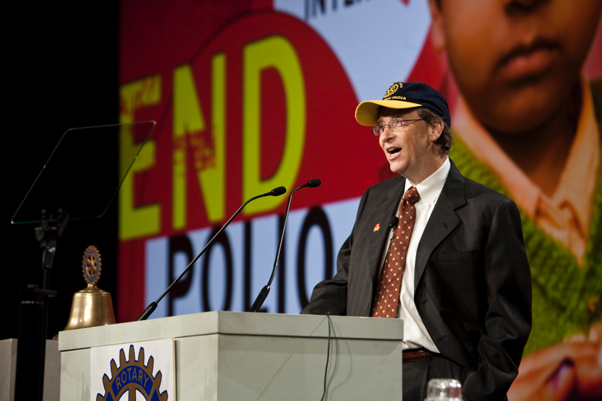

Slide 37
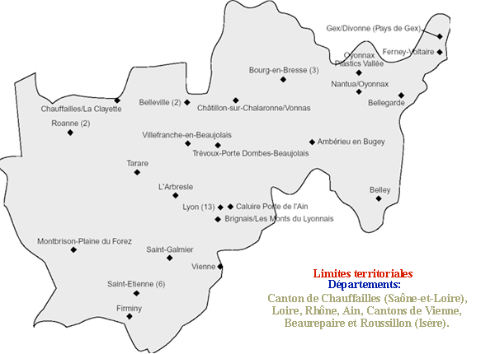
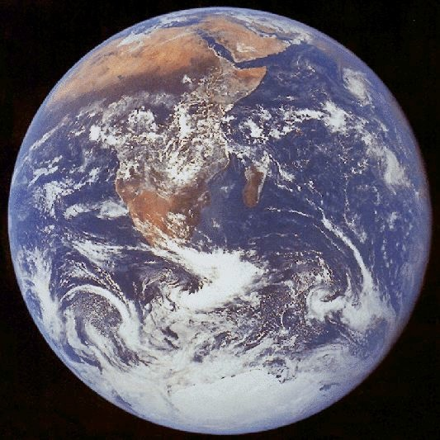
entre le 1er juillet de chaque année
et le 30 juin de l’année suivante,
dans notre district 1710
et dans le monde
la Fondation Rotary
apporte plus de 120 millions de dollars aux actions des Rotariens

Slide 38
L’Organisation

Slide 39
Une chaîne ultracourte
Le Président du Rotary International
Le Président de chacun des Clubs
Les Membres des Clubs
Notes:
Le Rotary International est l’une des organisations les plus simples qui soient.
Toutes les autres instances (Conseil d’administration, Régions, District) ne sont que des échelons fonctionnels dont l’objet est de servir de relais et de faciliter le fonctionnement de l’ensemble

Slide 40

ROTARY INTERNATIONAL
FONDATION ROTARY
1 Président
Board
18 membres
1 Président
Board
14 membres
Secrétaire Général
Evanston IL.
34 Zones
532 Districts
8 bureaux
régionaux
35000 Clubs
35000 Présidents
172 Pays
1 200 000 Rotariens

Slide 41
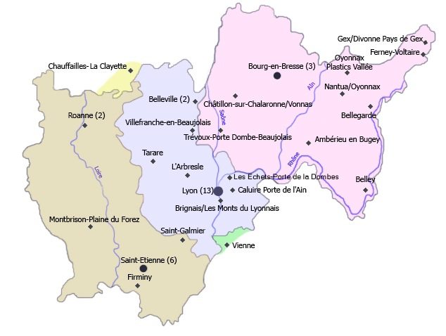

Slide 42
Assemblée de District
Gouverneur élu:
  Il ou elle présente ses actions
Conférence de District
Gouverneur «sortant»
Il ou elle fait son bilan, organise une belle conférence
et surtout une belle fête !!

Slide 43
La RELÈVE,
parce que la roue tourne :
Une année pour apprendre
Une année pour agir
Une année pour transmettre

Slide 44


Slide 46
Merci et Bravo pour tout ce que vous allez faire !
Merci à Michel THOMAS Past Gouverneur pour son immense travail

